Slide 1

Veda
Приложение для школьников на основе метода Zettelkasten
От хаоса записей - к системе знаний
Сенокосов Тимофей
10-3 МАОУ ИЛ НГТУ
Руководитель: Муль Павел Фридрихович
Новосибирск 2025/2026

Slide 2
Актуальность
Современный школьник ежедневно работает с большим объёмом учебной информации: конспектами, домашними заданиями, материалами из интернета и заметками в телефоне. Проблема не в отсутствии информации, а в том, что она хранится в разных местах и не образует единую систему.
Перед контрольной или экзаменом ученик часто заново собирает материал, ищет нужные темы и пытается понять, как они связаны между собой. Из-за этого повторение занимает больше времени, а знания остаются отдельными фрагментами.
Вывод: нужна система, которая не просто хранит записи, а связывает учебные темы между собой.
2

Slide 3
Цель и задачи проекта
Цель проекта - разработать Android-приложение Veda для хранения учебных заметок, домашних заданий и отображения связей между учебными темами.
1. Изучить метод Zettelkasten.
2. Проанализировать рынок.
3. Спроектировать структуру.
4. Реализовать базовые функции.
5. Подготовить рабочую MVP-версию для демонстрации.
Фокус проекта - связь между учебными темами и понятная структура знаний.
3

Slide 4
Идея решения
Veda - это не просто заметочник. Приложение помогает хранить учебный материал, связывать темы между собой и видеть структуру знаний в виде графа.
Основные модули приложения:
- заметки для фиксации учебного материала;
- внутренние ссылки между заметками;
- граф знаний для визуализации связей;
- домашние задания и расписание как учебные помощники.
Главная функция продукта - граф знаний: он превращает отдельные записи в связанную систему.
4

Slide 5
Принцип работы приложения
Работа Veda строится вокруг заметки. Пользователь создаёт запись, добавляет связь с другой темой, а приложение сохраняет эту связь и использует её для построения графа.
Заметка
contentHtml
Ссылка
veda://note/id
Таблица
links
Граф
WebView
Важная идея: связь хранится не только в тексте заметки. После сохранения она отдельно записывается в базу данных, поэтому граф может быстро построить актуальную карту знаний.
5

Slide 6
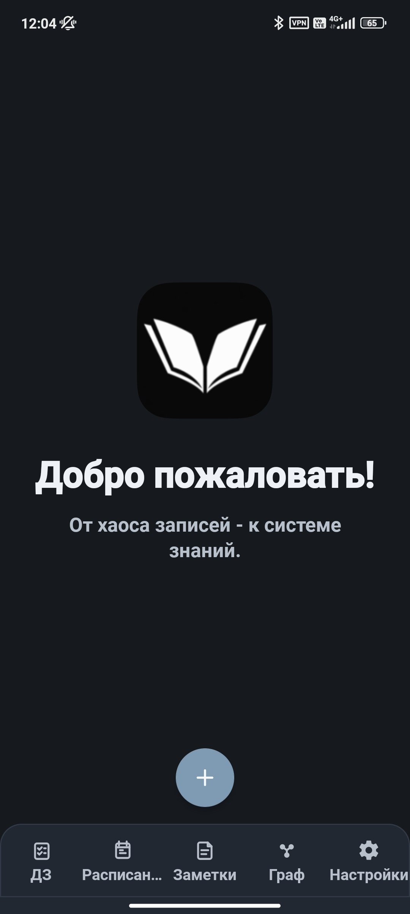
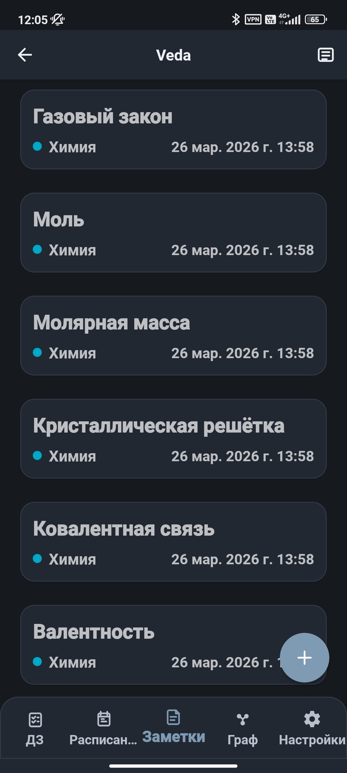
Интерфейс MVP
MVP показывает базовую работу приложения: пользователь открывает Veda, переходит к заметкам и видит учебные темы, сохранённые в локальной базе.
Дальше рассмотрим функции дневника и графа знаний.
Главный экран
Заметки
6

Slide 7
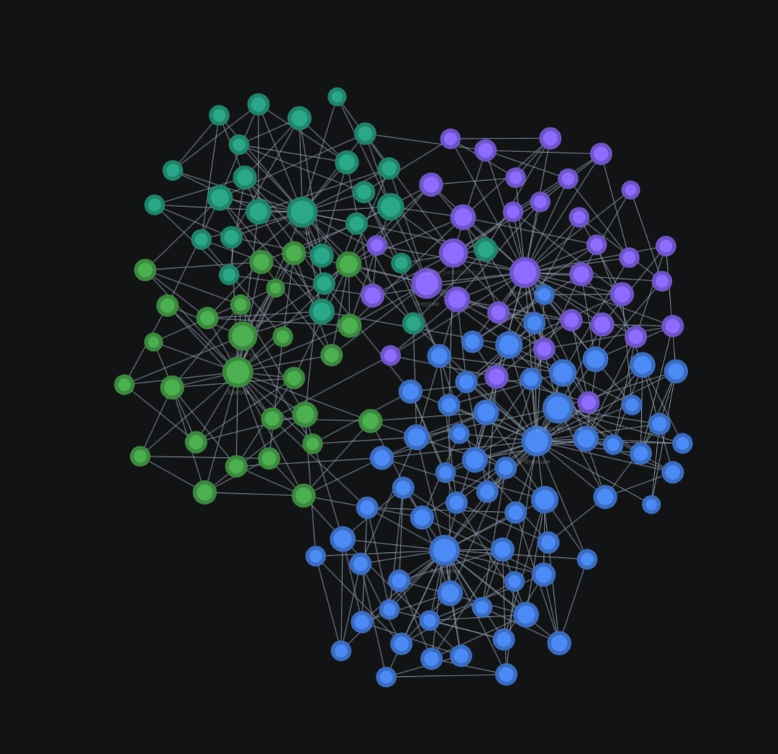
Граф знаний
Граф показывает, как учебные темы связаны между собой. Узел графа - это заметка, а линия между узлами - связь из таблицы links.
Так ученик видит не отдельные записи, а структуру: какие темы относятся к одному предмету, какие понятия связаны и где находятся важные узлы знаний.
Пример: глобальный граф, 150 узлов и 458 связей
7

Slide 8
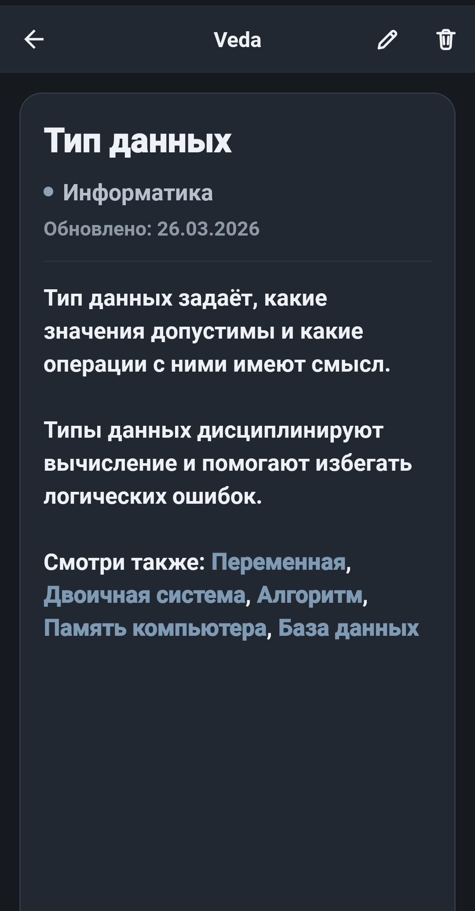
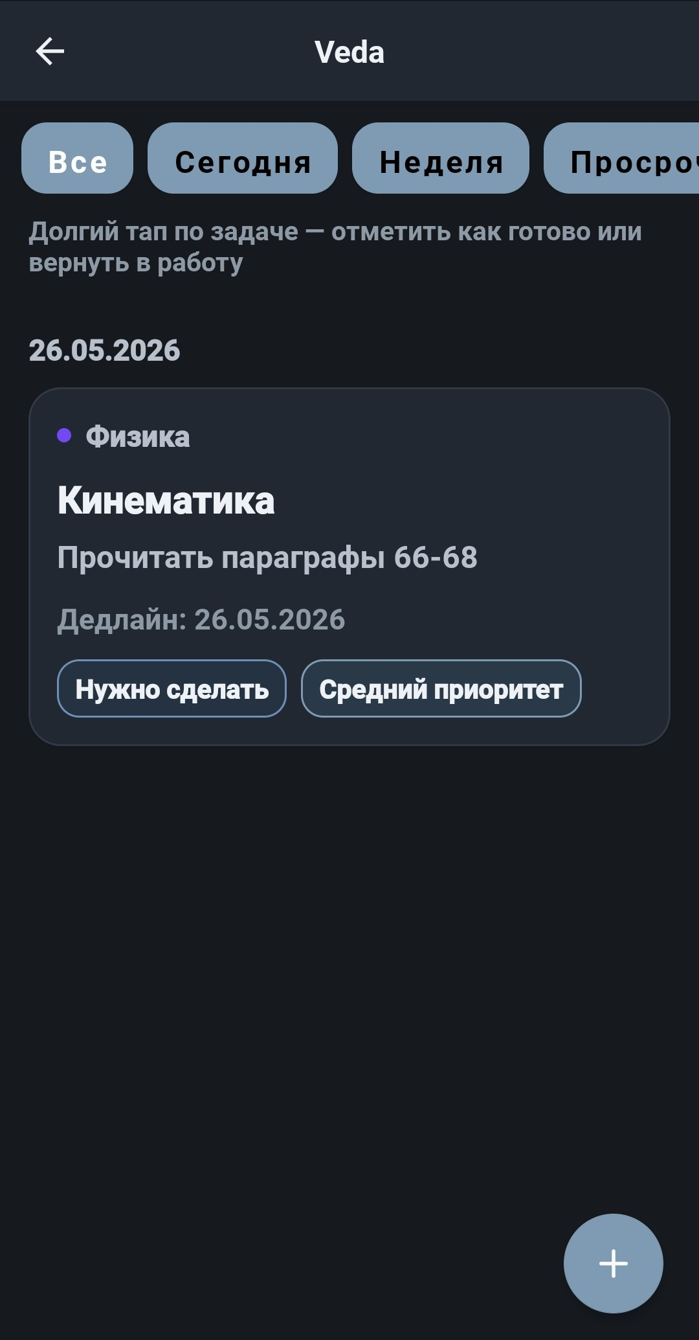
Заметка и домашнее задание
Заметка хранит учебный материал и может содержать внутренние ссылки на другие темы.
Домашние задания помогают контролировать учебную нагрузку и не смешиваются с заметками логически.
8

Slide 9
Архитектура приложения
Приложение построено по многоуровневой схеме. Экран не работает с базой напрямую: данные проходят через ViewModel и Repository.
ViewModel
данные
Repository
единый доступ
Activity
экран
DAO
SQL
Примеры Activity: MainActivity, EditNoteActivity, GraphActivity, HomeworkListActivity. Они отвечают за интерфейс, но основная работа с данными идёт ниже - через VedaRepository и DAO.
Room Database
локальное хранение
9

Slide 10
Основные классы проекта
UI-слой
Логика экранов
Данные
MainActivity
EditNoteActivity
NoteViewActivity
GraphActivity
HomeworkListActivity
NotesListViewModel
EditNoteViewModel
NoteViewViewModel
GraphViewModel
HomeworkListViewModel
VedaRepository
NoteDao
LinkDao
HomeworkDao
AppDatabase
Главная связка проекта:
NoteEntity.contentHtml + veda://note/id + LinkEntity + GraphViewModel.
Именно эта связка объясняет, как обычный текст заметки становится частью графа знаний.
10

Slide 11
Как заметка превращается в граф
NoteEntity
contentHtml
Создает заметку
NoteHtml
ищет ссылки
LinkEntity
таблица ссылок
GraphViewModel
узлы и связи
Когда заметка сохраняется, приложение извлекает из HTML все внутренние ссылки вида veda://note/id. Затем Repository обновляет таблицу links. После этого GraphViewModel получает актуальные связи и передаёт их в граф.
Граф не создаётся вручную - он автоматически отражает структуру заметок пользователя.
11

Slide 12
Локальная база данных
Данные Veda хранятся локально на устройстве. Основные таблицы соответствуют главным сущностям приложения.
NoteEntity
заметки
LinkEntity
связи
SubjectEntity
предметы
HomeworkEntity
домашние задания
Заметки и домашние задания могут быть связаны с предметами, а связи заметок отдельно хранятся в links.
12

Slide 13
Реализованные функции
В результате получился рабочий прототип Android-приложения. В нём реализованы создание и просмотр заметок, внутренние ссылки между темами, построение графа знаний, список домашних заданий, расписание через WebView, предметы и базовые настройки интерфейса.
Главный результат - не просто набор экранов, а связанная система: пользователь создаёт учебные записи, а приложение показывает отношения между ними.
На демонстрации можно показать три ключевых сценария: заметка, граф знаний и домашнее задание.
13

Slide 14
Итоги и перспективы
В ходе проекта был изучен метод Zettelkasten и разработан рабочий прототип Android-приложения Veda. Приложение объединяет заметки, домашние задания, расписание и граф знаний.
Дальнейшее развитие может включать улучшение редактора заметок, расширение возможностей графа, поиск по материалам, резервное копирование и облачную синхронизацию.
Veda помогает перейти от разрозненных записей к системе знаний.

